Slide 1
الأعداد
15
14
13

Slide 2

فكرة الدرس
أسمي الأعداد 13، 14، 15 وأميزهما، وأعدها، وأكتبها باستعمال أشياء ملموسة، ورسوم توضيحية.

Slide 3

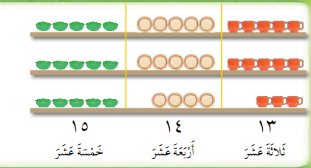
المفردات
ثَلاثَةَ عَشَرَ
أَرْبَعَةَ عَشَرَ
خَمْسَةَ عَشَرَ

Slide 4





1
عِد الأِشياء التالية وانطق عددها
8
7
6
5
4
3
2
1
13
12
11
10
9
13

Slide 5
مرِّر قلمك على العدد المنقط واكتبه واستعمل ورقة العمل (2) وقطع العد لتوضح عددها
1
8
7
6
5
4
3
2
1
13
12
11
10
9
13
|
|
|
|
|
|

Slide 6
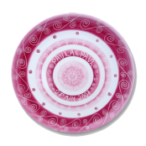
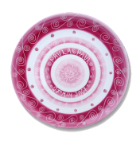
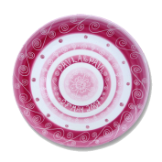
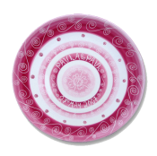
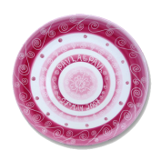
2
عِد الأِشياء التالية وانطق عددها
9
8
7
6
5
4
3
2
1
14
13
12
11
10
14

Slide 7
مرِّر قلمك على العدد المنقط واكتبه واستعمل ورقة العمل (2) وقطع العد لتوضح عددها
2
9
8
7
6
5
4
3
2
1
14
13
12
11
10
14
|
|
|
|
|

Slide 8

3
عِد الأِشياء التالية وانطق عددها
10
9
8
7
6
5
4
3
2
1
15
14
13
12
11
15

Slide 9
مرِّر قلمك على العدد المنقط واكتبه واستعمل ورقة العمل (2) وقطع العد لتوضح عددها
3
10
9
8
7
6
5
4
3
2
1
15
14
13
12
11
15
|

Slide 10
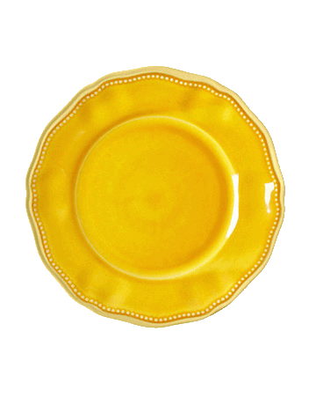
4
عِد الأِشياء التالية وانطق عددها
9
8
7
6
5
4
3
2
1
14
13
12
11
10

Slide 11
استعمل ورقة العمل (2) وقطع العد لتمثل العدد ثم تكتبه.
4
9
8
7
6
5
4
3
2
1
14
13
12
11
10
14

Slide 12
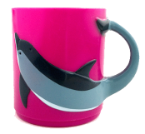

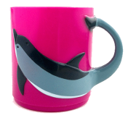



5
عِد الأِشياء التالية وانطق عددها
10
9
8
7
6
5
4
3
2
1
15
14
13
12
11
15

Slide 13
5
استعمل ورقة العمل (2) وقطع العد لتمثل العدد ثم تكتبه.
10
9
8
7
6
5
4
3
2
1
15
14
13
12
11
15

Slide 14
مرِّر قلمك على العدد المنقط وانطقه
6
13
|
|
|
|
|
|

Slide 15

6
استعمل ورقة العمل (2) وقطع العد لتمثل العدد.
10
9
8
7
6
5
4
3
2
1
13
12
11
13
|
|
|
|
|
|

Slide 16
مرِّر قلمك على العدد المنقط وانطقه
7
|
14
|
|
|
|

Slide 17

7
استعمل ورقة العمل (2) وقطع العد لتمثل العدد.
10
9
8
7
6
5
4
3
2
1
14
13
12
11
|
14
|
|
|
|

Slide 18
نشاط منزلي
أطلب إلى طفلك أن يرسم دوائر، مكونا مجموعات من 13 و 14 و 15 دائرة، ثم اطلب إليه أن يعد الدوائر في كل مجموعة. ثم يكتب عددها.

